Slide 1
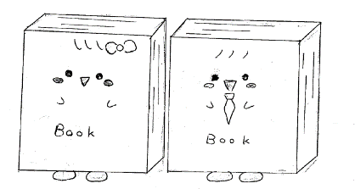
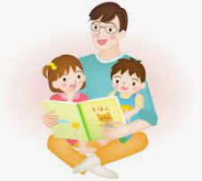
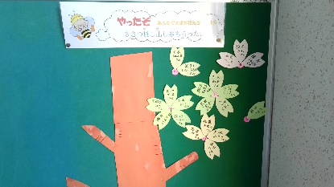
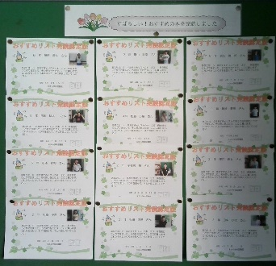
木次小
図書館だより
令和４年７月２０日
木次小学校図書館
学校司書 山崎 順子
木次小図書館キャラクター
ブックちゃんとブックくん
うちどく
夏休みも家読を楽しみましょう！
木次小学校では、夏休みにも全校で家読に取り組みます。長い夏休みなので、無理をしないで、楽しく読めるといいですね。
低学年には、初めて見る文章を読むのは難しいことです。お家の人が一緒に読んだり、温かく見守ったりしてくださると楽しく取り組めるのではないｄしょうか。
中高学年は、長編にもチャレンジして、想像力豊かに本の世界を楽しんでみてください。長いお話はできれば３０分以上まとまった時間読み続けるといいですね。
夏休み中は、小学校の図書館は閉館しますが、近くに木次図書館があるのでお家の人と一緒に本を借りに行ってみられるのもよいかと思います。
６月の家読の感想です。
一緒にぎゅーしながら読んだり、おもしろい本をたくさん読んで幸せな時間を過ごせてよかったです。
おうちの人といっしょに本をよんでうれしかったです。
おうちの人から
１冊に時間をかけて内容を理解しながら読めたのでよかったです。
次回は一緒に読もうね。
毎日１５分読むという習慣がついてよかったです。
タブレットを使うようになってから本を読むことが少なくなっていたので、家読期間はたくさん読めてよかったです。
図書館情報
たくさんの人が３冊貸し出し券をもらいました。
おすすめリストの本を各学年指定の冊数を読むと３冊貸し出し券がもらえます。
（１年生は９月から実施）
さらに、全て読んで「完読賞」をもらった人は全校で１２人です。

Slide 2
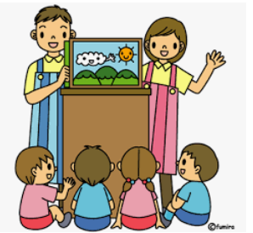
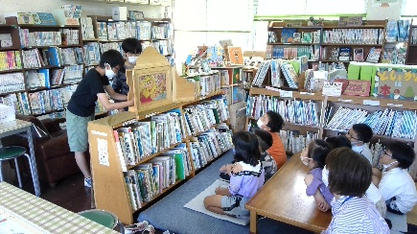
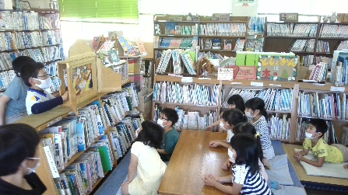
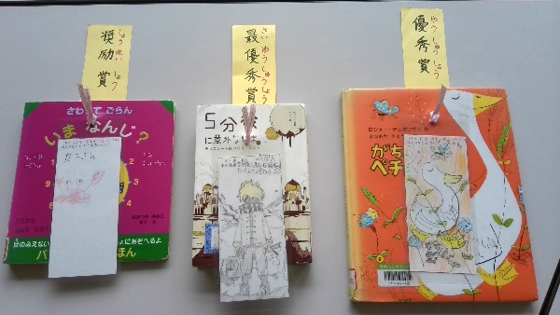
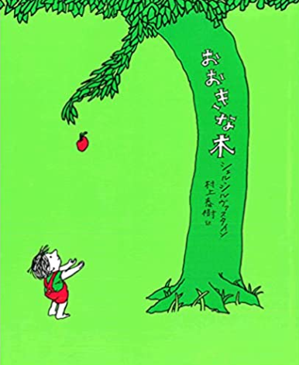
図書委員による読み語り
５月３０日から６月１０日まで昼休みに図書委員のみなさんが１・２年生に紙芝居の読み語りをしました。委員の人たちも最初はたどたどしかったですが、読むところを分担するなどして上手に読むことができました。１・２年生もとても楽しんでいました。また、こういう機会があればいいなと感じました。
しおりコンテストがありました
６月２０日から３０日まで「しおりコンテスト」が図書委員のみなさんにより開催されました。自分の読んだ本の中からお気に入りの本のしおりを描きます。３１作品が集まり、投票の結果最優秀賞、優秀賞、奨励賞、特別賞が決まりました。
どの作品も気に入った本への思い入れが強く感じられるしおりでした。
司書おすすめの本です
おおきな木
ねこの小児科医ローベルト
木かげの秘密
シェル・シルヴァスタイン 作
木地 雅映子 作
浅野 竜 作
少年のことがだいすきな木。だいすきな少年のために与え続けるリンゴの木。実を枝を、幹を。木はいつも語っている「しあわせにおなりなさい」と。
よなかにぐあいが悪くなった子どものところに来てくれるおいしゃさん。それがローベルト先生です。
こんやはどんな家に行くのでしょうか。
６年２組で飼っている金魚が病気になった。「これはお前たち生き物係のせいだ」と言われて…中井くんは金魚をすてに教室を出ていった。これが事件の始まりだった。
図書館の入り口には季節や行事に合わせた様々なテーマの本を紹介しています。興味をもってじっくり見てくれている人もたくさんいます。借りる本を選ぶ時の参考になればいいなと思っています。また、少しずつですが新しい本も入ってきています。ぜひ、図書館にきて読書の楽しさを感じてほしいなと思います。

